Slide 1
串的ADT实现

Slide 2
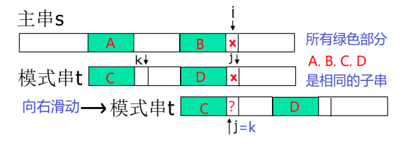
模式匹配
KMP算法，使用已匹配字符串的最长首尾重复子串信息

Slide 3
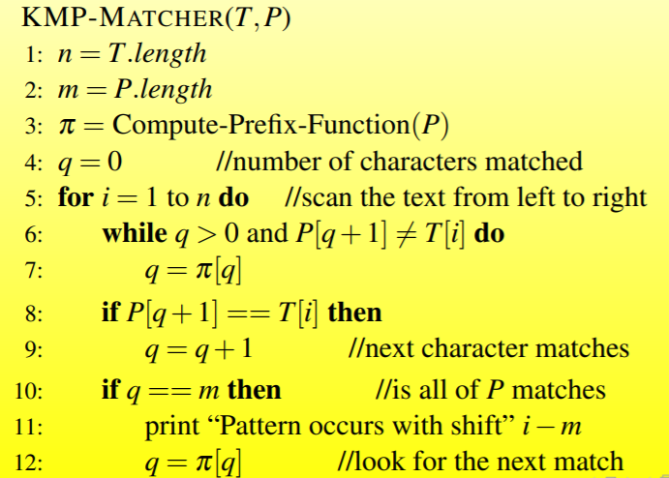
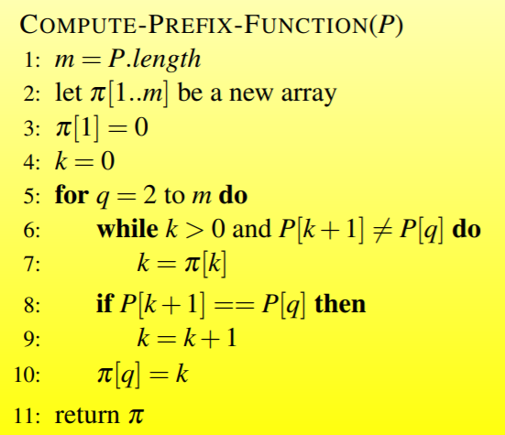
模式匹配
P是模式串，T是主串，π是next数组
计算next数组：P是模式串，π是next数组
寻找每个前缀子串的最长首尾重复子串，
利用前一个前缀子串的最长首尾重复子串的信息

Slide 4
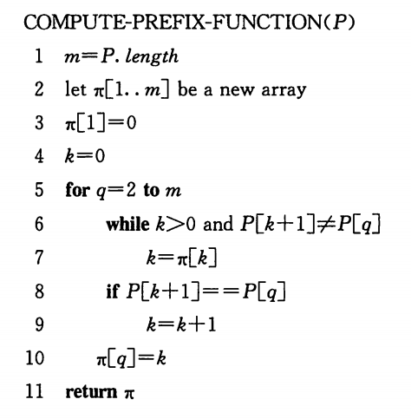
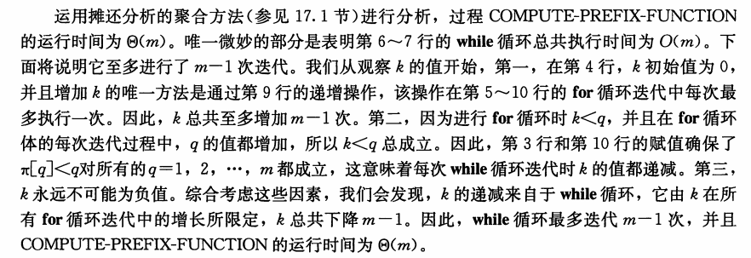
KMP算法时间复杂度：O(n)
左边的函数是求next数组的算法，和课上讲的next3算法相同
P是模式串，π是next数组

Slide 5
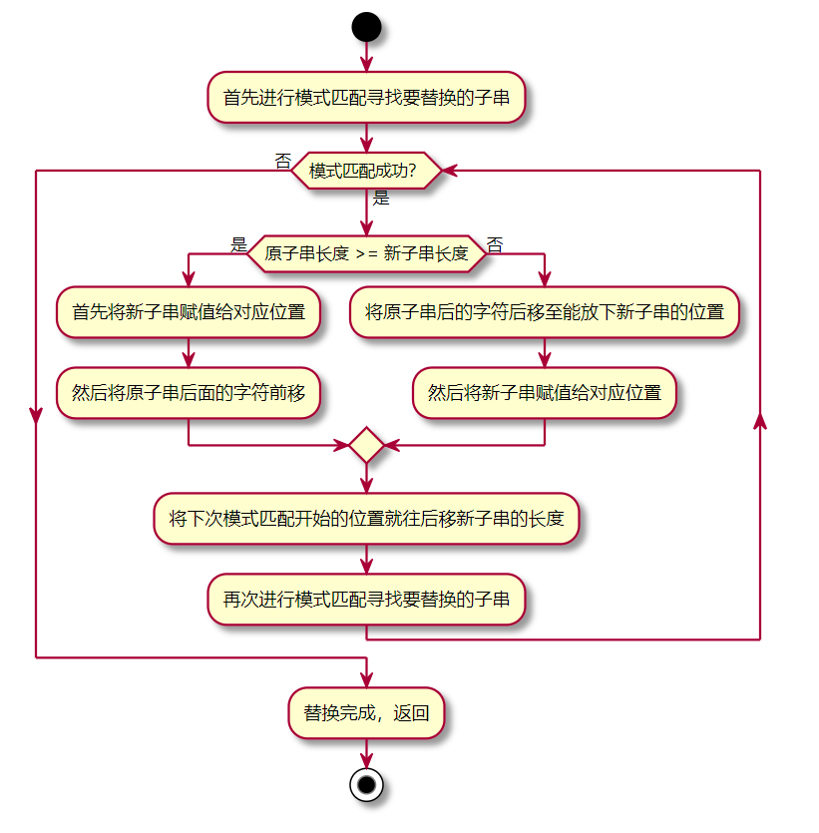
替换

Slide 6
替换
Replace(&S, T, V)
S是主串
用V替换主串S中出现的所有与T相等的不重叠的子串
注意下面这种情况：
S: data T: ta V: sta
替换一次后：“dasta”，此时又出现了ta子串
规避方案：
修改KMP算法，使其能够从指定位置开始匹配字符串；
在Replace中，每次替换一个给定串，KMP开始匹配的位置就往后移 V.length

Slide 7
out_of_range
求子串
替换
拼接
解决方案：
如果能够通过realloc解决，就再次分配堆空间；否则抛出异常

Slide 8
一些建议
学有余力的同学，以后的实验可以考虑使用面向对象编程方式
只涉及面向对象中的封装技术，不算复杂
这是梁恒宇同学的实现方式，可供大家参考：
https://rec.ustc.edu.cn/share/87468a50-2321-11eb-be77-47ce037f644c

